Slide 1
Influenza della Tom sul comportamento prosociale ed effetto Mindfulness
Sisi Li, Nailiang Zhong & Qingke Guo
Giulia Visini, Guya Zizza

Slide 2
Studio 1 – La teoria della mente influenza il comportamento prosociale, il ruolo di mediazione dell'empatia e il ruolo di moderazione del tratto Mindfulness
Metodologia
Compilazione a base volontaria di questionari e sondaggi; 754 studenti universitari
Strumenti
Self-Report Altruism Scale: valutazione dell’altruismo diretto verso 3 dimensioni: familiari, amici e sconosciuti
«Reading the Mind in the Eyes» Test: identificare lo stato mentale basandosi sullo sguardo
Interpersonal Reactivity Index: questionario riguardante varie dimensioni dell’empatia
Mindfulness Attention Perception Scale: autovalutazione dei propri livelli percepiti di Mindfulness

Slide 3
Ipotesi
ToM è positivamente correlata con il comportamento prosociale: promosso lo sviluppo di cooperazione, senso di aiuto, condivisione, equità e supporto emotivo
L’empatia media l’influenza della ToM sul comportamento prosociale: livelli più alti di ToM portano a livelli più alti di empatia, e quindi a più comportamenti prosociali

Slide 4
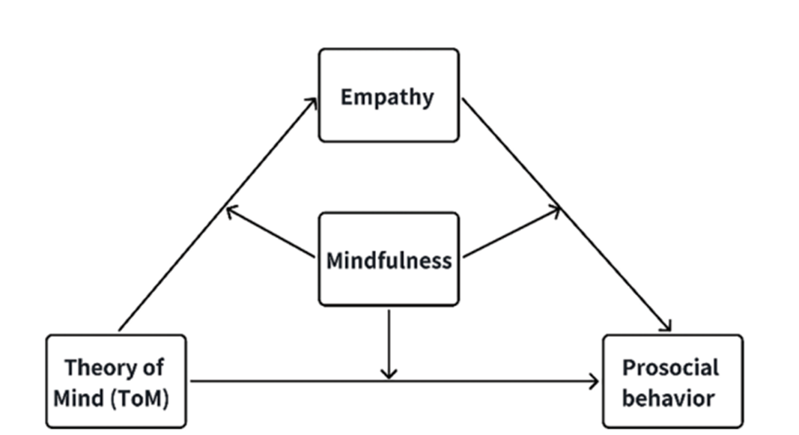
Ipotesi
3. Mindfulness modera positivamente la relazione tra ToM ed empatia, tra Tom e comportamento prosociale e tra empatia e comportamento prosociale; infatti mindfulness più alta:
porterebbe ad una comprensione migliore degli stati mentali altrui, aumentando l’influenza della ToM su risposte empatiche
permetterebbe agli individui di agire ponendo maggiore attenzione e consapevolezza su ambiente circostante e bisogni degli altri
favorirebbe, caratterizzata da maggior consapevolezza e un'attenzione posta sul momento presente, l’evoluzione dell’empatia in azioni prosociali

Slide 5
Studio 1 – Risultati
Correlazione positiva tra:
ToM → Empatia
Mindfulness → Empatia
Mindfulness → Comportamento Prosociale
Questi risultati supportano l’Ipotesi 1

Slide 6
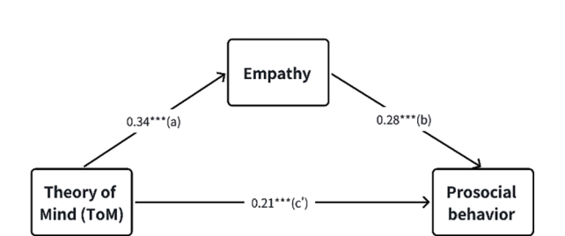
Studio 1 – Risultati
Correlazione positiva tra:
ToM → Comportamento prosociale
ToM + Empatia → Comportamento prosociale
ToM → Empatia
ToM → Empatia → Comportamento Prosociale
Questi risultati supportano l’Ipotesi 2

Slide 7
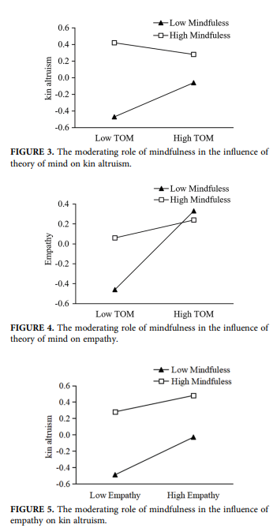
Studio 1 – Risultati
Correlazione negativa tra:
ToM + Mindfulness → Kin Altruism
ToM + Minfulness → Empatia
Empatia + Mindfulness → Kin Altruism
Questi risultati contrastano parzialmente l’Ipotesi 3
*partecipanti con alti livelli di Mindfulness presentano effetti di moderazione negativi della stessa più rilevanti rispetto a partecipanti
con bassa Mindfulness, soprattutto nel caso di ToM elevata (fig. 3 e 4)

Slide 8
Conclusione:
Tom prevede positivamente il Comportamento Prosociale
Empatia media positivamente tra Tom e Comportamento Prosociale
Empatia è incrementata da alti livelli di ToM
In presenza di alti livelli di Mindfulness, una ToM elevata inibisce il manifestarsi di Comportamenti Prosociali, mentre una ToM ridotta li favorisce
Bassa Mindfulness aumenta l’influenza dell’Empatia sul Comportamento Prosociale
Alta Mindfulness indebolisce l’influenza dell’Empatia sul Comportamento Prosociale

Slide 9
Studio 2 – La teoria della mente influenza il comportamento prosociale attraverso l'empatia: un confronto prima e dopo l'intervento di Mindfulness
Metodologia
302 partecipanti selezionati in modo casuale divisi in gruppo di intervento e gruppo di controllo
Training di potenziamento di Mindfulness di 8 settimane (8 lezioni dalla durata di 30-35 min)
Strumenti
“Eye Reading Mind Test” → misurazione ToM, pre-test
“The Dictator Game” → misurazione del comportamento prosociale, post-test
Interpersonal Response Index-Chinese Version (IRI-C) scala misurazione dell’empatia
Trait Mindfulness Uses the Mindfulness Attention Awareness Scale
Mindfulness training uses mindfulness training audio

Slide 10
Ipotesi
Ipotesi 2a: Training di Mindfulness può migliorare il livello di Mindfulness dei tratti di un individuo
Ipotesi 2b: L'empatia media la relazione tra ToM e comportamento prosociale
Ipotesi 2c: La Mindfulness modera le modalità dirette e indirette attraverso le quali la ToM influenza il comportamento prosociale

Slide 11
Studio 2 - Risultati
Differenze statisticamente significative tra il gruppo di intervento e il gruppo di controllo:
Pre-test: il confronto tra i punteggi non ha mostrato differenze significative tra i gruppi prima dell'intervento
Post-test: il gruppo d'intervento mostrava punteggi più elevati rispetto al gruppo di controllo
La differenza significativa tra i gruppi nel post-test supporta l'efficacia del nostro intervento nel migliorare i tratti di Mindfulness → questi risultati verificano l'ipotesi 2a

Slide 12
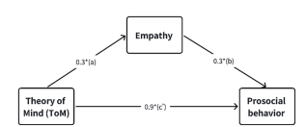
Studio 2 - Risultati
Relazione significativa tra ToM, empatia e comportamento prosociale:
La ToM ha un chiaro effetto predittivo sul comportamento prosociale
La ToM ha un significativo effetto positivo sull'empatia
La ToM può prevedere il comportamento prosociale
L'empatia può prevedere il comportamento prosociale
→ Questi risultati verificano l'ipotesi 2b

Slide 13
Studio 2 - Risultati
L'interazione positiva tra ToM e Mindfulness predice positivamente il comportamento prosociale. Questa constatazione indica che la Mindfulness modera positivamente la diretta relazione tra ToM e comportamento prosociale
Questi risultati supportano parzialmente l’Ipotesi 3c, confermando l’effetto moderatore positivo della Mindfulness sulla diretta relazione tra ToM e comportamento prosociale.
Questo suggerisce che l’influenza della ToM sul comportamento prosociale è potenziato quando gli individui hanno livelli più elevati di Mindfulness

Slide 14
Conclusione:
L'empatia media solo parzialmente la relazione tra ToM e comportamento prosociale, implicando che ci sono altri potenziali meccanismi di mediazione.
La ToM e l’empatia svolgono un ruolo cruciale nel comportamento prosociale
Mindfulness mostra un comportamento più complesso, potenzialmente inibendo il comportamento prosociale in determinate circostanze.
I risultati di questo studio sottolineano l’importanza di coltivare la capacità di ToM nella promozione dell’empatia e del comportamento prosociale.

